Slide 1
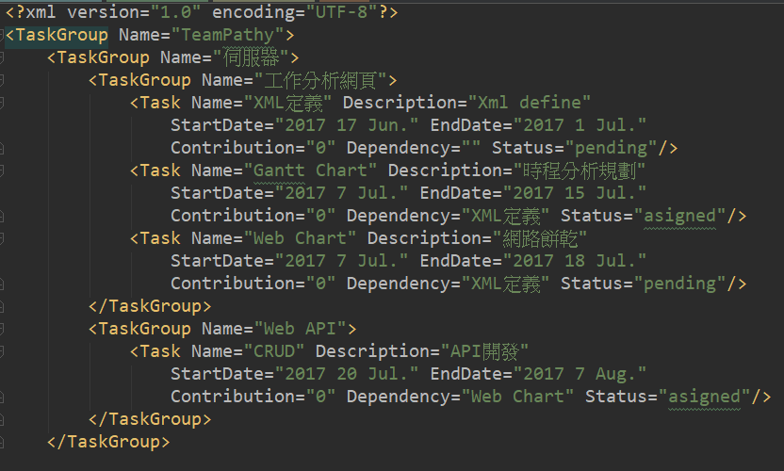
使用者介面
UI
讀取工作結構資料
WbsRepository
WbsManager
讀取: XML
解析XML
取得XML
轉換成網頁
XSL
資源查詢
Server
繪圖API
Google Chart

Slide 2
可能是指派工作或是提交工作
將Task物件狀態改變，
並且更新XML
UI
更改工作項目狀態
WbsRepository
WbsManager
傳送Task物件
儲存新XML
狀態分為：NONE(無)、Assigned(已指派)、
Pending(等待審核)、Pass(完成)
儲存新XML
Server

